Slide 1
第6讲 现代计算机-复杂环境下程序执行
华中科技大学智能与分布计算实验室 辜希武
guxiwu@hust.edu.cn

Slide 2
第6讲 现代计算机-复杂环境下程序执行
一、存储体系与操作系统
二、分工-合作-协同：理解复杂的操作系统
三、典型的分工管理：磁盘与文件管理
四、典型的分工管理：内存管理和处理机管理
五、合作与协同：程序与进程
六、现代计算机的演变

Slide 3
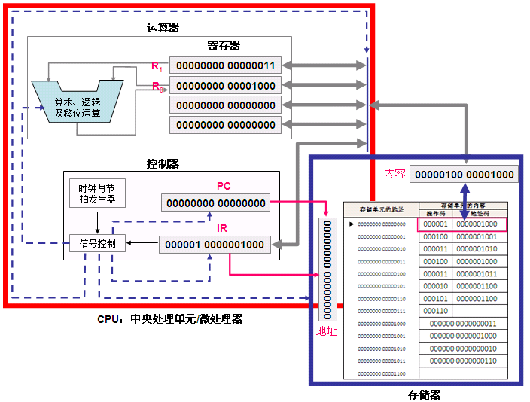
存储体系与操作系统
（1）回顾机器程序被执行的过程
解决了：程序装载在内存，便可被CPU执行
永久存储问题?
存储容量问题?
存储速度问题?
存储器价格问题?
冯.诺依曼计算机

Slide 4
存储体系与操作系统
（2）内存 vs. 外存
所有内容需装入内存，才能被处理
所有内容需存入外存，才能永久保存
按块交换
以批量换速度
按存储 单元读取
外存
CPU
内存
永久存储
顺序访问-按块
速度慢-价格低
磁性材料制作
临时存储
按地址访问-按存储单元
速度快-价格高
半导体材料制作
寄存器
硬盘 与
移动硬盘
U盘 与
软盘
光盘 与 磁带
ROM
RAM
Notes:
4

Slide 5
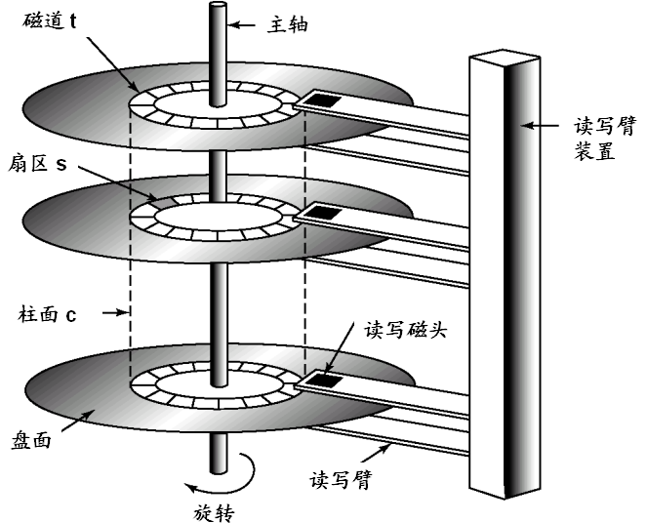
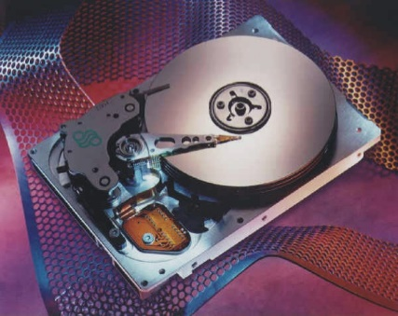
存储体系与操作系统
（3）内存与外存的不同存取方式
一个典型磁盘的基本信息
16个盘面
每个盘面有2¹⁶或65536个磁道
每个磁道(平均)有2⁸=256个扇区
每个扇区有2⁹=512个字节
磁盘的容量=
2⁴*2¹⁶*2⁸*2⁹=2³⁷字节
=128 GB

Slide 6
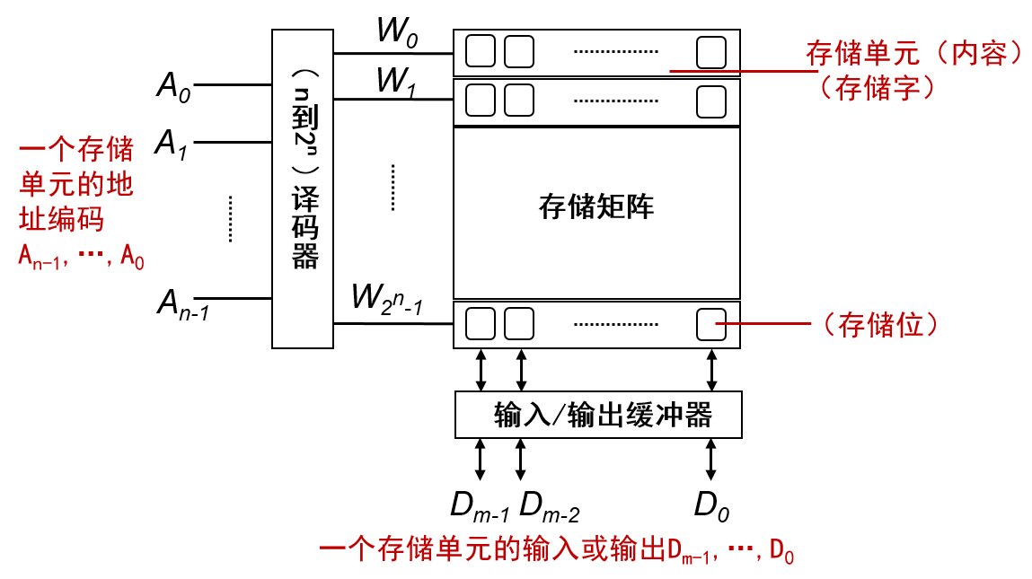
存储体系与操作系统
（3）内存与外存的不同存取方式
内存：RAM/ROM
给定一个地址，能够读写一个存储单元
地址通常为16位（64KB）或32位（4GB）。
存储单元（存储字）通常为 1、2、4或8个字节。
一次一个存储单元，按地址访问存储器
外存：硬盘/软盘
以扇区为单位进行读写，一个扇区通常存放512个字节。
定位信息--盘面:磁道:扇区。读写操作包括【旋转】【寻道】【传输】等过程。
连续的扇区读写会减少读写时间：【块/簇】由若干个连续的扇区组成。

Slide 7
存储体系与操作系统
（4）基本的存储体系
统一的、自动的管理
CPU
ROM
外存
寄存器
运算
器
内存
控制
器
按存储单元读写
按存储块进行交换

Slide 8
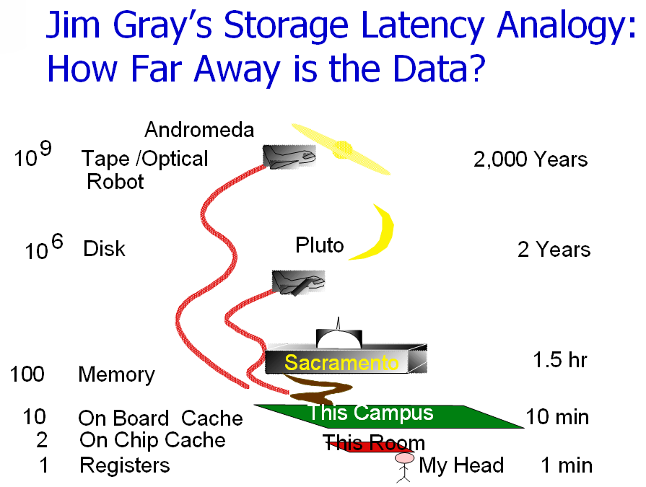
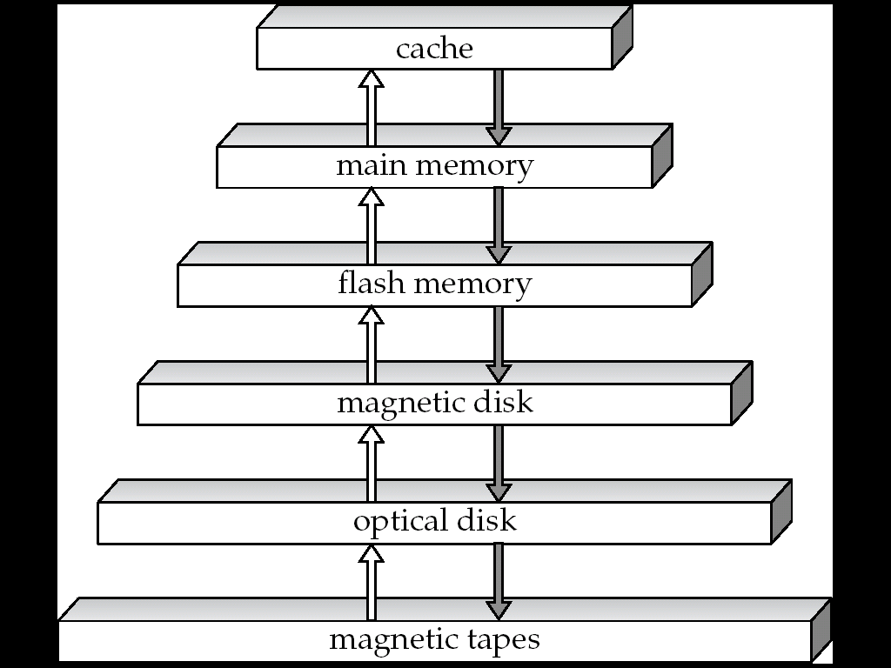
存储体系与操作系统
（5）存储体系的层次
高速缓冲存储器
仙女座
主存 或 内存
闪存 或 存储卡
冥王星
磁盘
萨克拉门托
光盘
磁带

Slide 9
存储体系与操作系统
（6）存储体系的管理者：操作系统
操作系统
管理的自动化
CPU-内存-外存之间的信息交换自动完成
按块交换
以批量换速度
按存储单元读取
外存
CPU
内存
Notes:
9

Slide 10
存储体系与操作系统
（7）操作系统
操作系统(Operating System:OS)是控制和管理计算机系统各种资源(硬件资源、软件资源和信息资源)、合理组织计算机系统工作流程、提供用户与计算机之间接口以解释用户对机器的各种操作需求并完成这些操作的一组程序集合，是最基本、最重要的系统软件。
操作系统的作用：
操作系统是计算机系统的资源管理者。
操作系统为用户提供了虚拟机(Virtual Machine)。
操作系统是用户与计算机硬件之间的接口。
操作系统
CPU-内存-外存
及其他硬件
用户

Slide 11
第6讲 现代计算机-复杂环境下程序执行
一、存储体系与操作系统
二、分工-合作-协同：理解复杂的操作系统
三、典型的分工管理：磁盘与文件管理
四、典型的分工管理：内存管理和处理机管理
五、合作与协同：程序与进程
六、现代计算机的演变

Slide 12
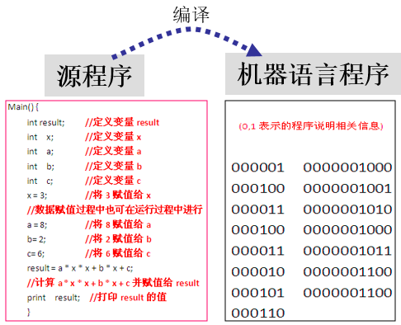
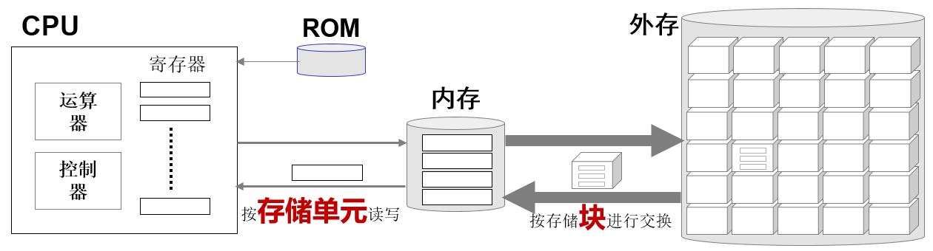
分工-合作-协同：理解复杂的操作系统
（1）存储体系要解决的根本问题：程序如何被存储、如何被执行？
程序如何被CPU执行?
CPU执行哪个程序?
程序如何装载到内存中?装载到哪里?
程序如何存储在外存上面?

Slide 13
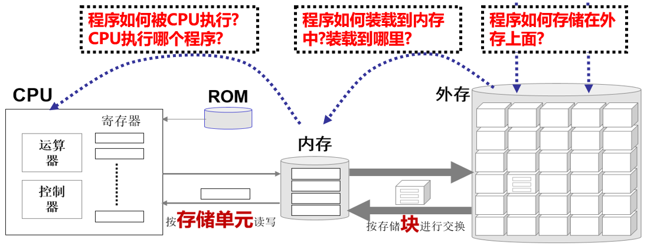
分工-合作-协同：理解复杂的操作系统
（2）化简复杂问题，进行复杂问题求解，需要【分工-合作-协同】
分工：部件独立地【执行】具体的作业(小粒度的工作)
合作：将宏观【任务】，分解为【作业】，调度各部件【执行】具体的作业
协同：合作的自动化与高效率
合作-协同： 联合管理
分工： 独立管理
分工： 独立管理
分工： 独立管理

Slide 14
分工-合作-协同：理解复杂的操作系统
（3）怎样理解复杂的操作系统?
操作系统是一组“管理各种资源以便执行应用程序”的程序
操作系统本身的程序是如此做出来的：
(1)分工。独立管理复杂环境中的每个部件。
处理机管理---调度CPU去执行哪一个程序
磁盘管理---管理磁盘信息的读写
内存管理---管理内存空间的分配与回收

Slide 15
分工-合作-协同：理解复杂的操作系统
（3）怎样理解复杂的操作系统?
操作系统是一组“管理各种资源以便执行应用程序”的程序
操作系统本身的程序是如此做出来的：
(1)分工。独立管理复杂环境中的每个部件。
(2)合作。以任务为驱动，中心任务就是“让计算机或者说CPU执行存储在外存上的程序”,各部件合作完成该任务。
(3)协同。当基本解决后，关键就是协同，“合作”和“同步” , “自动化”及 “最优化”。
任务、作业与进程管理---管理一个程序执行中的各项工作

Slide 16
分工-合作-协同：理解复杂的操作系统
（4）操作系统应具备的基本功能
操作系统OS
(1)管理内存/外存/CPU资源
(2)完成应用程序的执行
作业与进程管理
程序(文件) 管理
程序如何被CPU执行?
CPU执行哪个程序?
程序如何装载到内存中?装载到哪里?
程序如何存储在外存上面?
内存管理
处理机 管理
磁盘管理

Slide 17
分工-合作-协同：理解复杂的操作系统
（5）计算环境的变迁带来的管理问题，使操作系统的功能越来越强大
单一程序文件 vs. 万千个程序文件
单一磁盘 vs. 几十个/万千个磁盘
单一内存空间 vs. 万千个内存空间
单一CPU vs. 几十个/万千个CPU
执行一个程序 vs. 同时执行百千万个程序
各种设备连接与使用
网络连接问题
时间最短
效率最高
利用率最大
计算资源越来越多、计算环境越来越复杂，用户应用越来越简单
程序(文件) 管理
作业与进程管理
内存管理
磁盘管理
网络管理
处理机 管理
设备管理

Slide 18
第6讲 现代计算机-复杂环境下程序执行
一、存储体系与操作系统
二、分工-合作-协同：理解复杂的操作系统
三、典型的分工管理：磁盘与文件管理
四、典型的分工管理：内存管理和处理机管理
五、合作与协同：程序与进程
六、现代计算机的演变

Slide 19
典型的分工管理：磁盘与文件管理
CPU-内存-外存：存储体系
磁盘与文件管理

Slide 20
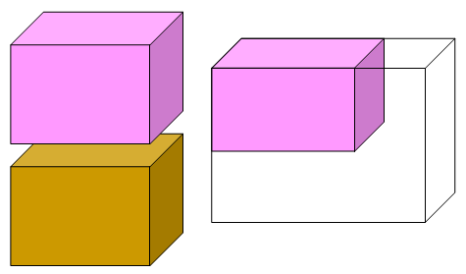
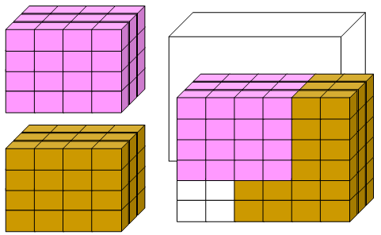
典型的分工管理：磁盘与文件管理
化整为零，还零为整
文件A
文件A
磁盘
文件B
【化整为零，还零为整】的问题是什么？
1、确定零存空间的大小？
2、分解、编号及次序问题？在哪里和怎样保存相关信息
3、能否自动化？

Slide 21
典型的分工管理：磁盘与文件管理
磁盘管理的基本单位：扇区和簇/块
磁盘 盘面:磁道（柱面）:扇区
一个扇区存放512个字节
一个磁盘块(簇) = 若干个连续的扇区
(注：随不同操作系统而有差异，8、16、64或更大的2的幂次数)
个位
9 8 7 6 5 4 3 2 1 0
十位
磁
盘
簇块(扇区的倍数)
0 1 2 3 4 5

Slide 22
典型的分工管理：磁盘与文件管理
簇/块 vs. 文件分配表 vs. 文件夹（目录）
文件分配表（可保存在固定位置）：
对应每一个簇/块都有一个表项，记录一个编号
编号为该簇/块的下一簇/块的编号
文件A------17
… …
文件夹(目录)
尾部
起始
个位
文件A
文件分配表FAT
9 8 7 6 5 4 3 2 1 0
十位
9 8 7 6 5 4 3 2 1 0
26
24
32
0 1 2 3 4 5
该块的下一块的编号
55
0 1 2 3 4 5
磁盘 簇块
End
47

Slide 23
典型的分工管理：磁盘与文件管理
文件读过程模拟
尾部
起始
文件A------17
… …
文件B------12
文件夹(目录)
文件A
尾部
起始
文件B
个位
G
F
E
D
C
B
A
文件分配表FAT
9 8 7 6 5 4 3 2 1 0
十位
E
9 8 7 6 5 4 3 2 1 0
28
A
26
21
37
24
F
B
32
35
0 1 2 3 4 5
0 1 2 3 4 5
End
44
55
G
C
磁盘 簇块
End
05
D
47

Slide 24
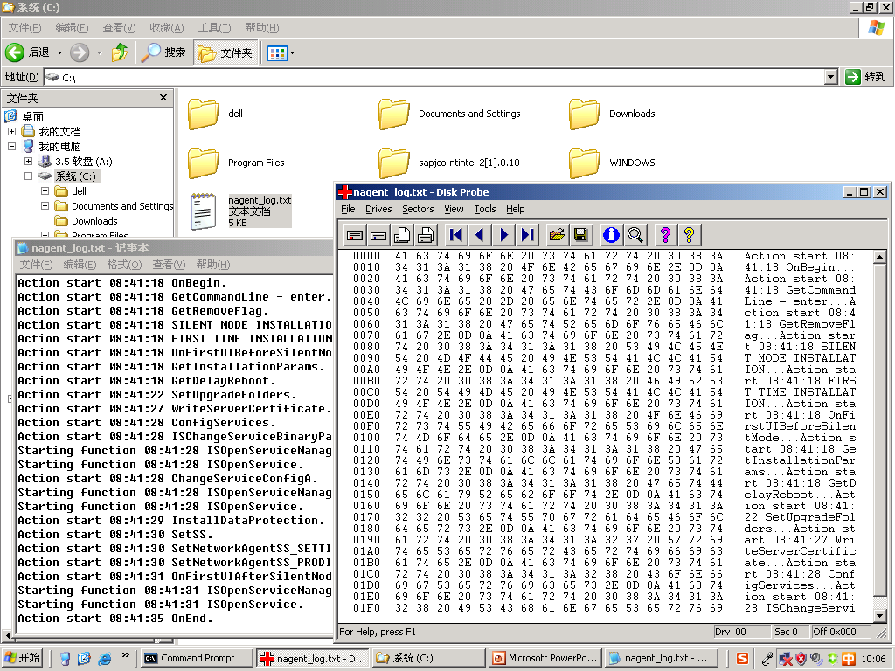
典型的分工管理：磁盘与文件管理
文件夹、文件内容与文件在磁盘上的存储
文件目录(文件夹)及文件名(操作系统管理)
磁盘扇区的存储内容：以十六进制显示每一字节的0/1信息(专用软件进行读取)。
文件内容：以文本文件阅读器打开并显示的文本文件的内容，每一字节按ASCII码解读(“记事本”打开)。

Slide 25
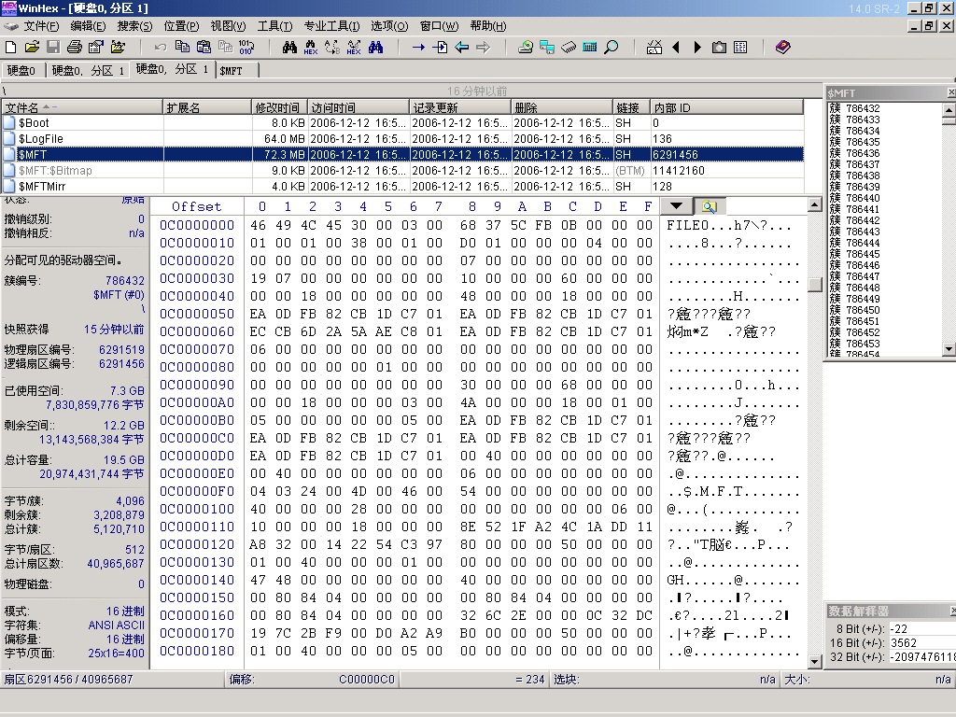
典型的分工管理：磁盘与文件管理
磁盘的几个重要区域
NTFS系统的主文件表MFT，即文件分配表
磁盘的四个主要区域
保留扇区
文件分配表区域
根目录区域
数据区域
??请用相应软件查询一张磁盘的保留扇区、文件分配表扇区和根目录扇区？并依据相关信息依次读取一个文件的相关扇区内容并解析！

Slide 26
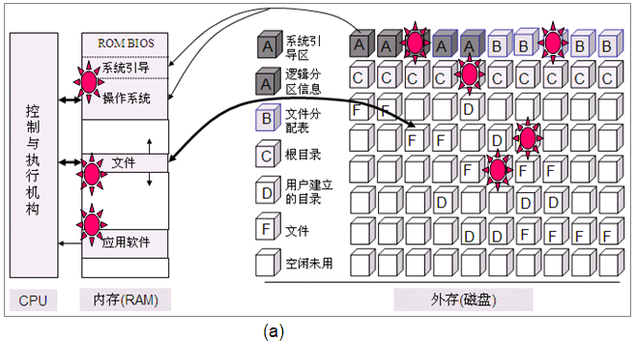
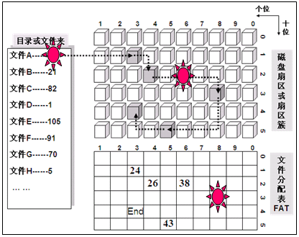
典型的分工管理：磁盘与文件管理
磁盘上的区域受到病毒攻击后会产生什么后果

Slide 27
第6讲 现代计算机-复杂环境下程序执行
一、存储体系与操作系统
二、分工-合作-协同：理解复杂的操作系统
三、典型的分工管理：磁盘与文件管理
四、典型的分工管理：内存管理和处理机管理
五、合作与协同：程序与进程
六、现代计算机的演变

Slide 28
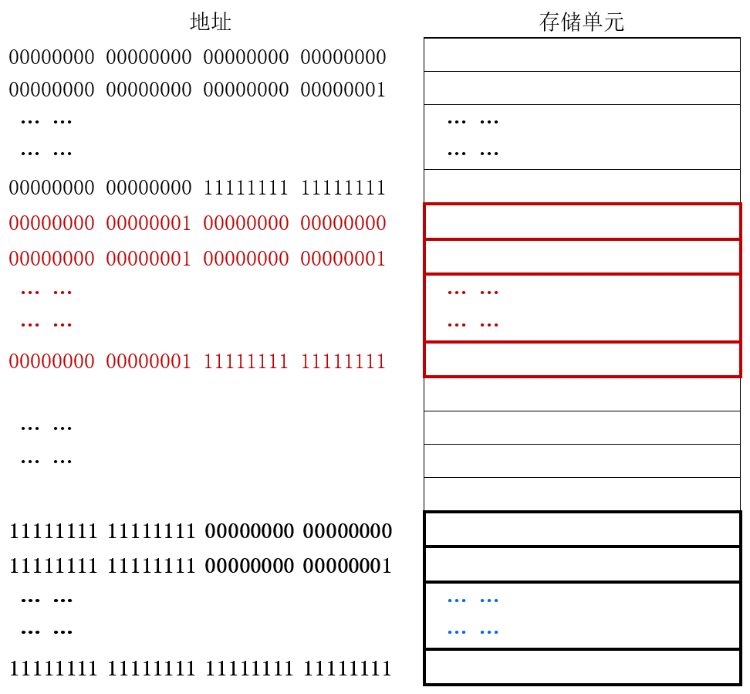
典型的分工管理：内存管理和处理机管理
（1）内存为什么要管理?
内存被分成不同的页。
通常，内存的一页和磁盘的一簇/块应相等。
1 簇/块
1个内存页
示例为2¹⁶*16 bit
=128KB
连续的内存地址空间
示例为2³²*16 bit=8GB
思考：内存为什么要分页？分页管理能带来哪些好处

Slide 29
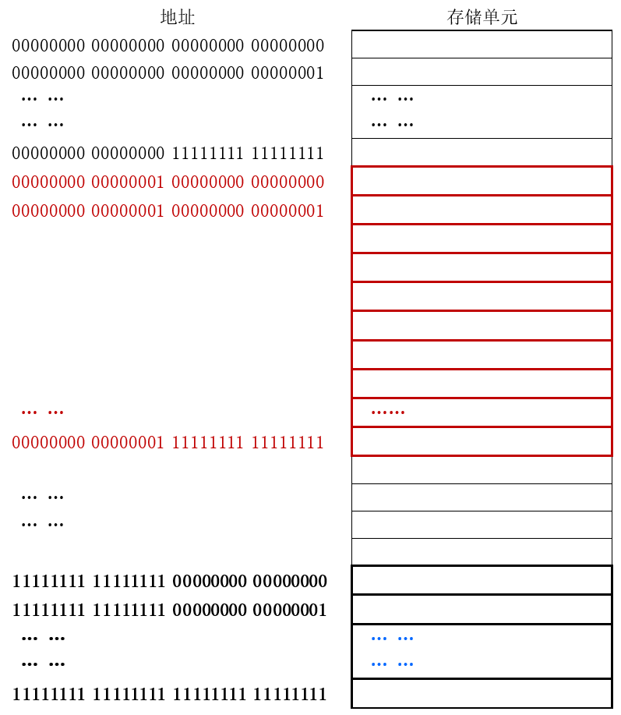
典型的分工管理：内存管理和处理机管理
（2）内存管理--管理什么?
000001 0000001000
000100 0000001001
000011 0000001010
000100 0000001000
000011 0000001011
000010 0000001100
000101 0000001100
000110 0000000000
装载于哪一个页面呢？
状态与管控
0x0000段内存
000001 0000001000
000100 0000001001
000011 0000001010
000100 0000001000
000011 0000001011
000010 0000001100
000101 0000001100
000110 0000000000
分工：操作系统对内存的管理与控制---使用哪一段内存
内存空间管理
被CPU执行
内存空间分配
0x0001段内存
内存与外存信息的自动交换
运算器
内存回收
控制器
CPU
0xFFFF段内存

Slide 30
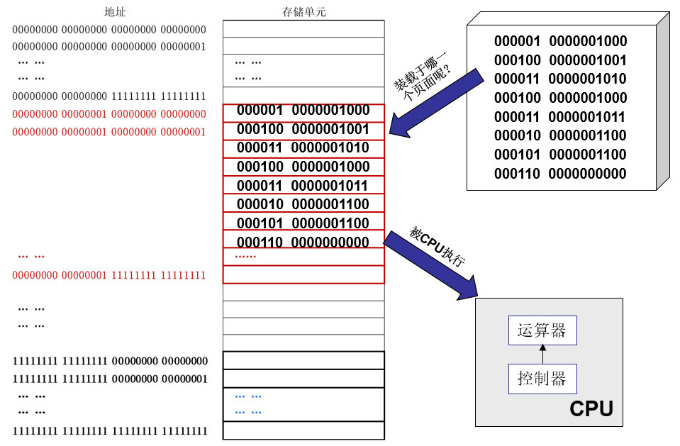
典型的分工管理：内存管理和处理机管理
（3）需要区分的两个概念：程序与进程
程序(文件)---存储在磁盘上的程序文件
进程—装入内存中的程序（还包括一些程序装载和运行相关的信息）
程序
进程

Slide 31
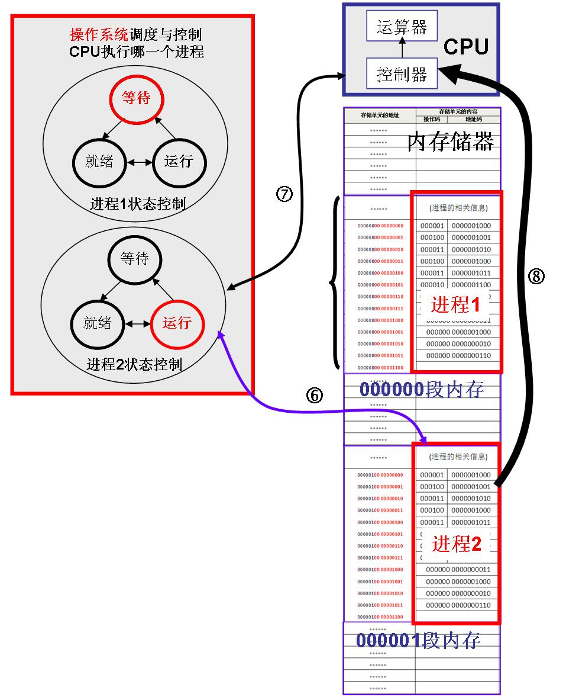
典型的分工管理：内存管理和处理机管理
（4）CPU为什么要管理?
内存中待执行程序段落的地址送控制器的PC(程序计数器)
内存中的多个程序，执行哪一个程序?
程序执行切换中的状态/环境保护问题

Slide 32

典型的分工管理：内存管理和处理机管理
（5）CPU的一种运用方式：分时
一台主机一个CPU执行多个程序(来自于多个用户的多个终端)
t
时间分区
CPU
t
操作系统管理着一时间轮盘；按照时间轮盘的时间分区，轮流让CPU执行若干个程序。由于时间分区足够小，所以每个程序的用户都认为自己独占着CPU
作业3
作业2
作业1
作业4
执行
执行
程序1
程序2
程序3
程序4

Slide 33
第6讲 现代计算机-复杂环境下程序执行
一、存储体系与操作系统
二、分工-合作-协同：理解复杂的操作系统
三、典型的分工管理：磁盘与文件管理
四、典型的分工管理：内存管理和处理机管理
五、合作与协同：程序与进程
六、现代计算机的演变

Slide 34
合作与协同管理：任务-作业与进程管理
（1）操作系统是一组“管理各种资源以便执行应用程序”的程序
操作系统OS
合作-协同： 联合管理
分工： 独立管理
分工： 独立管理
分工： 独立管理

Slide 35
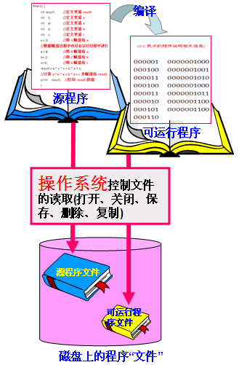
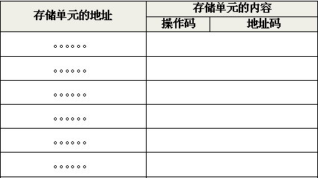
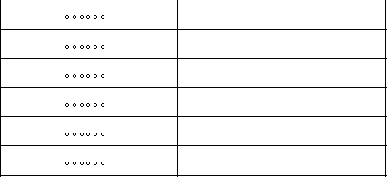
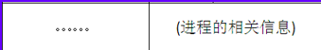
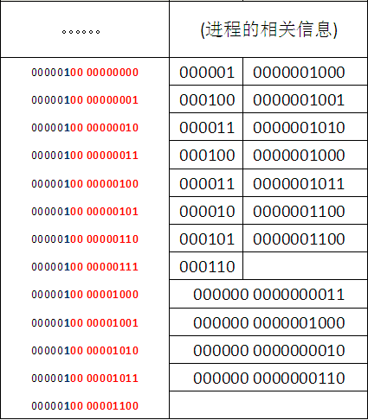
合作与协同管理：任务-作业与进程管理
运算器
分工：操作系统对CPU的管理与控制---执行哪一个进程
状态与管控
控制器
⑦
CPU
等待
⑦
内存储器
⑤
就绪
运行
状态与管控
进程1的状态控制
⑥
合作：操作系统对任务、作业和进程的管理与控制
④
装载
调用“处理机管理” 执行相应作业
分工：操作系统对内存的管理与控制---使用哪一段内存
②
进程1
调用“磁盘管理“执行装载作业
④
内存空间管理
调用“内存管理” 执行相应作业
③
内存空间分配
③
调用“进程管理” 执行相应作业
②
内存与外存信息的自动交换
用户请求执行程序
①
任务与作业管理
内存回收

Slide 36
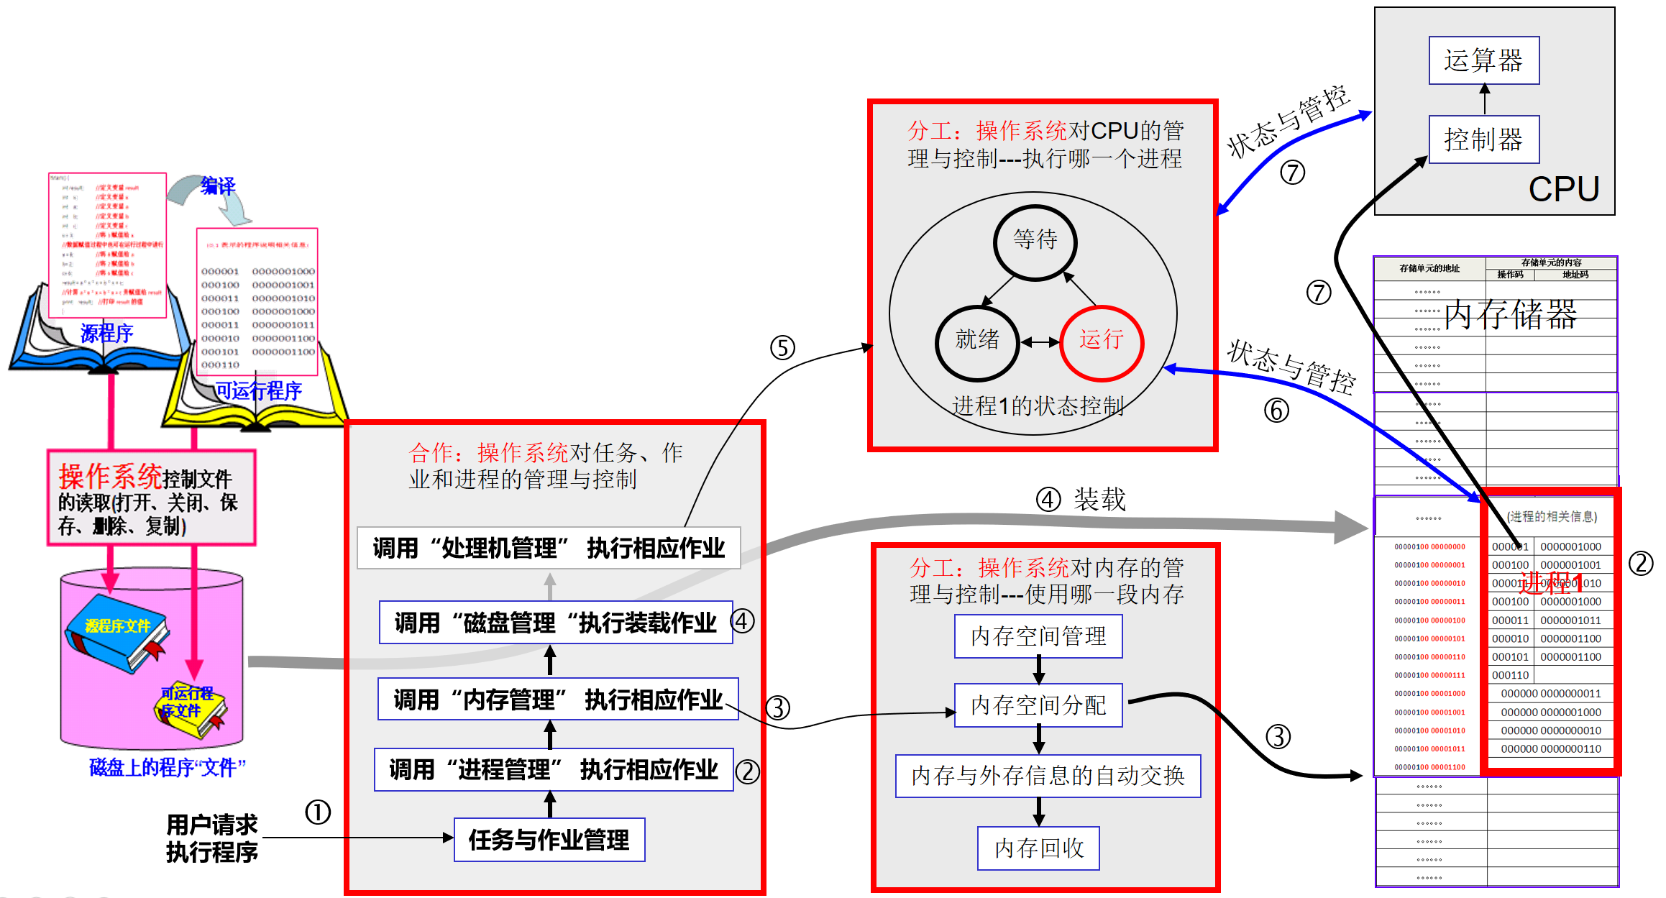
合作与协同管理：任务-作业与进程管理
（2）几个需要区分的概念--被定义为不同的名字
任务：大粒度的工作，一个应用程序的完整的执行。一个任务由多个进程来完成
作业：小粒度的工作，不同的作业由不同的进程来完成
程序
进程
作业

Slide 37
合作与协同管理：任务-作业与进程管理
（2）几个需要区分的概念--被定义为不同的名字
操作系统的进程：为使应用程序顺利执行而做的辅助性管理性工作的进程。操作系统的进程也存储在内存中，也需要调度CPU来执行；CPU在操作系统进程和多个应用程序进程之间来回切换
应用程序的进程：应用程序本身的进程
操作系统的进程
程序
应用程序的进程
作业

Slide 38
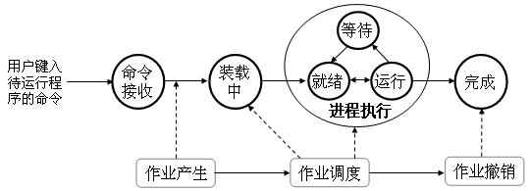
合作与协同管理：任务-作业与进程管理
（3）应用程序的执行过程及其管理?
作业与进程管理

Slide 39
合作与协同管理：任务-作业与进程管理
（4）协同完成“应用程序执行”
②进程相关的准备工作
③为进程分配相关的内存空间
④将程序由外存装载到内存中
⑤让CPU执行已经准备就绪的进程

Slide 40
合作与协同管理：任务-作业与进程管理
（5）个人计算机---外存中的程序中如何被载入内存如何被CPU执行
操作系统OS
OS进程
CPU管理 (分工)
CPU
OS进程
OS进程
OS进程
磁盘管理 (分工)
任务-作业管理(合作-协同)
进程管理 (分工)
APP进程
任务: 外存中的程序如何被执行
APP程序
内存管理 (分工)
作业: 任务的细化,可被OS进程完成
存储器(内存)
OS进程
存储器(外存)

Slide 41
合作与协同管理：任务-作业与进程管理
（6）典型计算机系统工作过程
ROM
程序
④
③
⑤
②
ROM中程序
RAM
控制台
CPU
⑥
操作系统
①
应用程序/数据
电源
⑦
⑧
⑨


外存
储器
应用程序
操作系统
数据
数据

Slide 42
合作与协同管理：任务-作业与进程管理
（7）现代计算机系统的工作思维
资源组合利用体系化、管理分工合作协同化、外存程序内存进程化、硬件不足功能软件化
Notes:
42

Slide 43
第6讲 现代计算机-复杂环境下程序执行
一、存储体系与操作系统
二、分工-合作-协同：理解复杂的操作系统
三、典型的分工管理：磁盘与文件管理
四、典型的分工管理：内存管理和处理机管理
五、合作与协同：程序与进程
六、现代计算机的演变

Slide 44
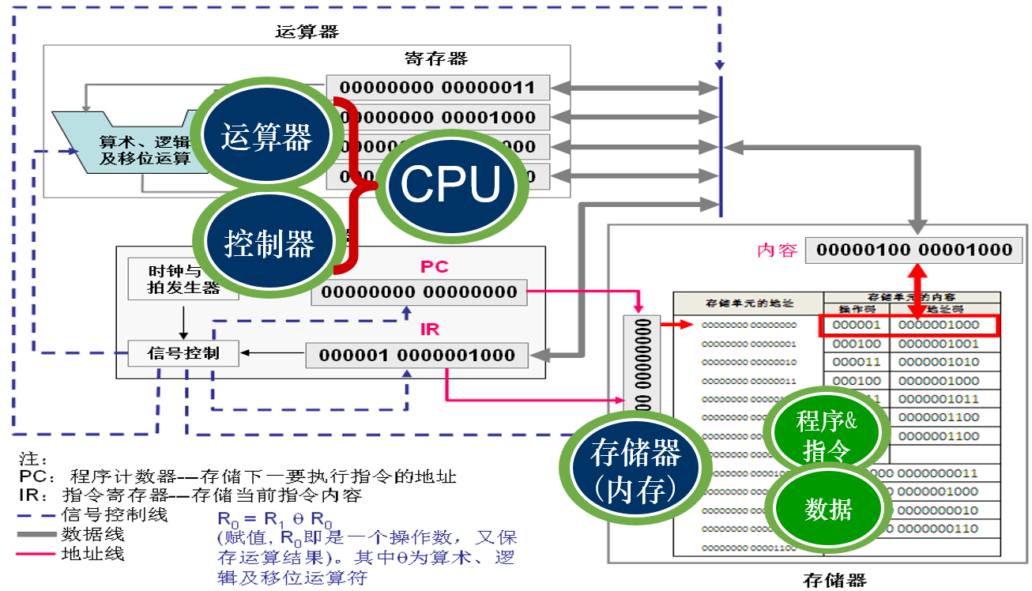

现代计算机的演变
(1) 冯.诺伊曼计算机：CPU-内存
冯.诺依曼计算机

Slide 45
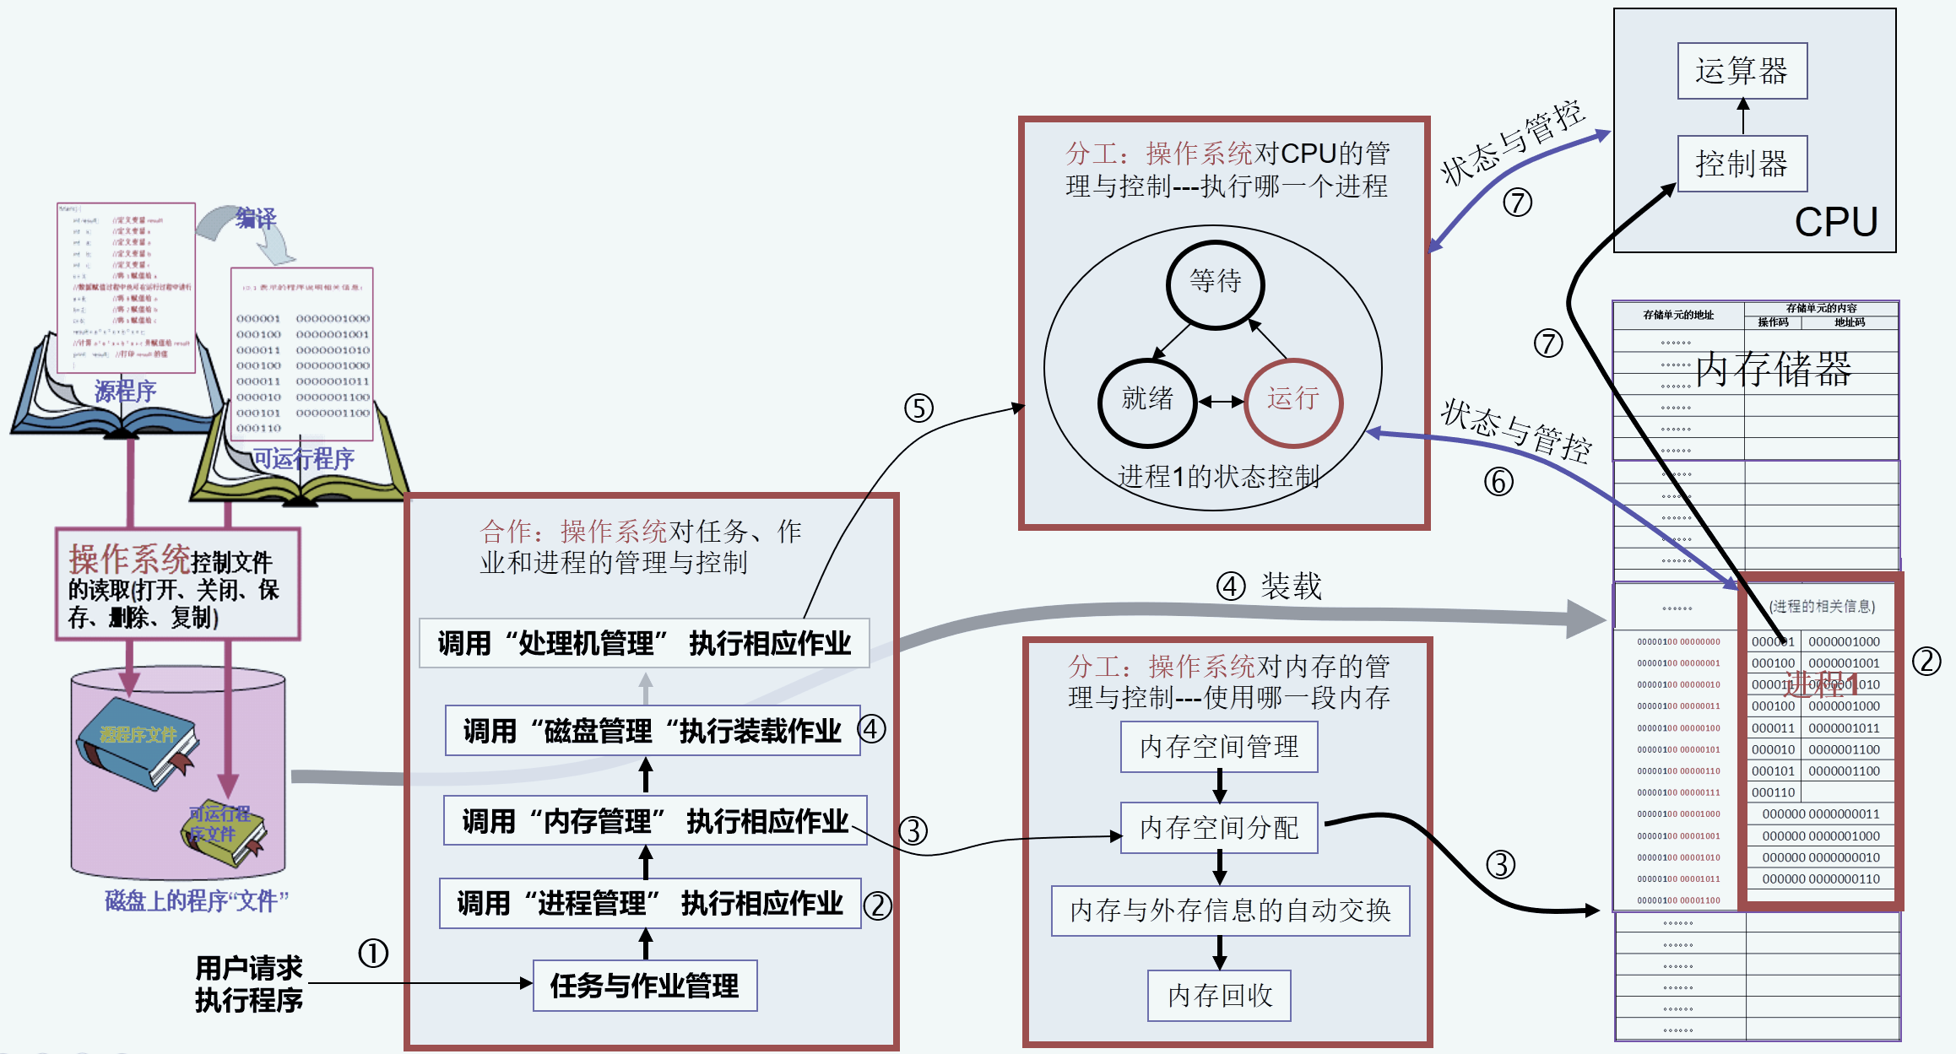
现代计算机的演变
(2) 个人计算机（冯.诺伊曼计算机）：CPU-内存-外存-操作系统
冯.诺依曼计算机
个人计算机

Slide 46
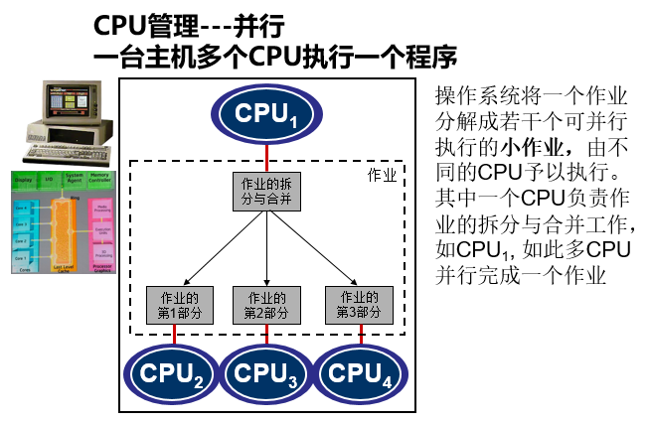
现代计算机的演变
(3)并行分布计算环境
并行分布计算环境
冯.诺依曼计算机
个人计算机

Slide 47
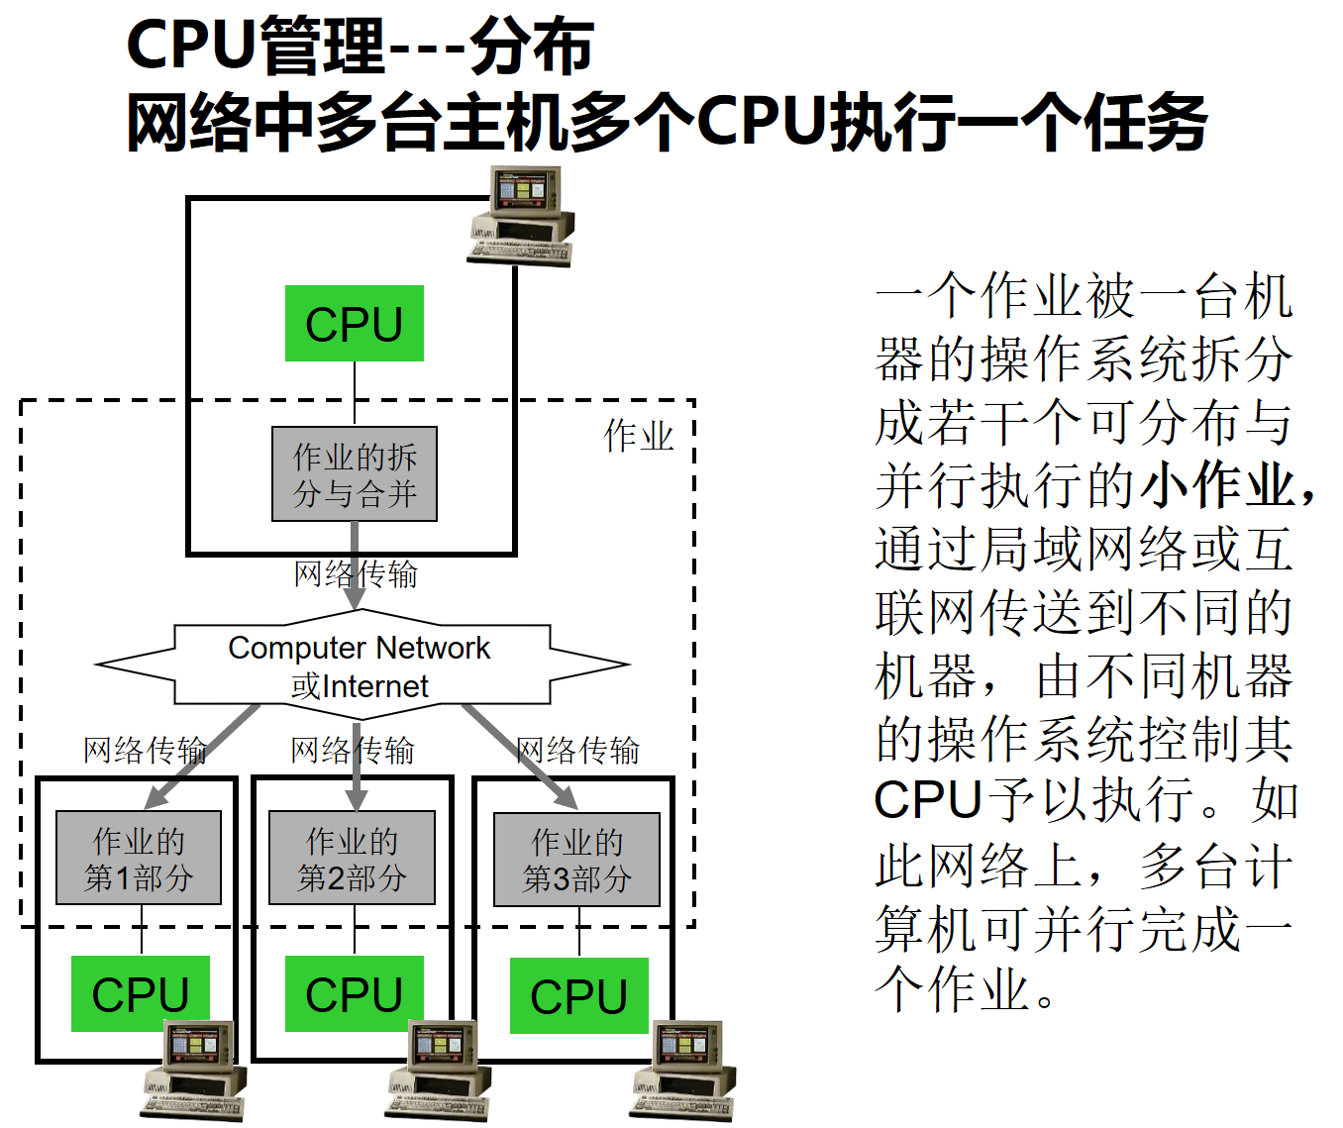
现代计算机的演变
(3)并行分布计算环境
并行分布计算环境
冯.诺依曼计算机
个人计算机

Slide 48
现代计算机的演变
(4)云计算环境
云计算环境
并行分布计算环境
冯.诺依曼计算机
个人计算机
计算系统发展之重要功劳在于“软件”,软件促进环境发展, 软件也在随环境的变化而发展

Slide 49
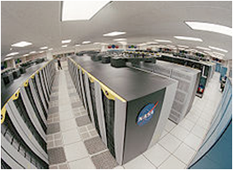
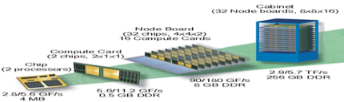
现代计算机的演进
(5) 云
Operation
Operation
Operation
Operation
不同性能的虚拟机：(1)CPU数目
(2)内存容量
(3)外存容量
(4)网络带宽
云 (Cloud)
可租用
基于互联网使用
可动态组合
可灵活扩展资源
Prog_{1…} Prog_{n}
Prog_{1…} Prog_{n}
Prog
Prog_{1…} Prog_{n}
OS:进程
OS
OS
OS
云操作系统(Cloud Operating System): 跨物理机管理
虚拟化OS:将虚拟机上的进程分配到物理机OS执行
虚拟化OS
虚拟化OS
物理机：
CPU 数百数千个;
内存 数百数千个64GB
外存 数百数千个1TB
物理机OS
物理机OS
物理机OS

Slide 50
现代计算机的演进
(6) SaaS
SAAS(Software As A Service)
(服务的)预定、监控和结算
云Cloud
User# i
User# j
User# n
Software
Software
Software
Software
File or RDB of User# i
File or RDB of User# j
File or RDB of User# n

Slide 51
现代计算机的演进
(6) SaaS
(服务的)预定、监控和结算
User# i
User# j
User# n
云Cloud
Software
Software
Software
Software
File or RDB of User# i
File or RDB of User# j
File or RDB of User# n
Gloabal File System or Global RDB/NoSQL
SAAS：将应用软件以可配置可计费的服务方式提供给用户使用
File or RDB of User# i
File or RDB of User# j
File or RDB of User# n

Slide 52
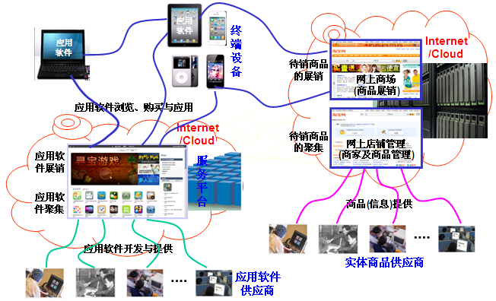
现代计算机的演进
(7)云上能够做什么?
基于云的 “软件服务” “万般皆服务”
The tools we use have a profound influence on our thinking habits, and therefore, on our thinking abilities.
---from Edsger Dijkstra, 1972 Turing Awards receiver.

